Slide 1
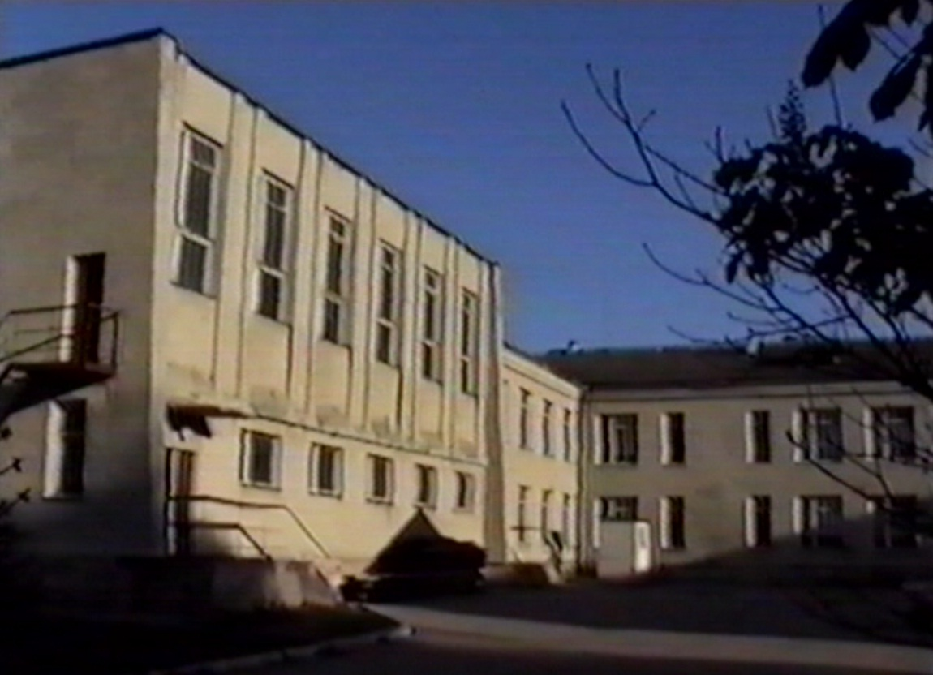
КРЕМЕНЕЦЬКИЙ РАЙОННИЙ МЕТОДИЧНИЙ КАБІНЕТ
Горинська загальноосвітня школа І-ІІІ ступенів
Гармонізація родинного та шкільного виховання
на засадах педагогіки життєтворчості
(на допомогу педагогам-виховникам
навчальних закладів району)
2012

Slide 2
«Дитина – дзеркало сім’ї; як у краплі води відбивається сонце – так у дітях відбивається моральна чистота матері і батька», - писав В.Сухомлинський

Slide 3
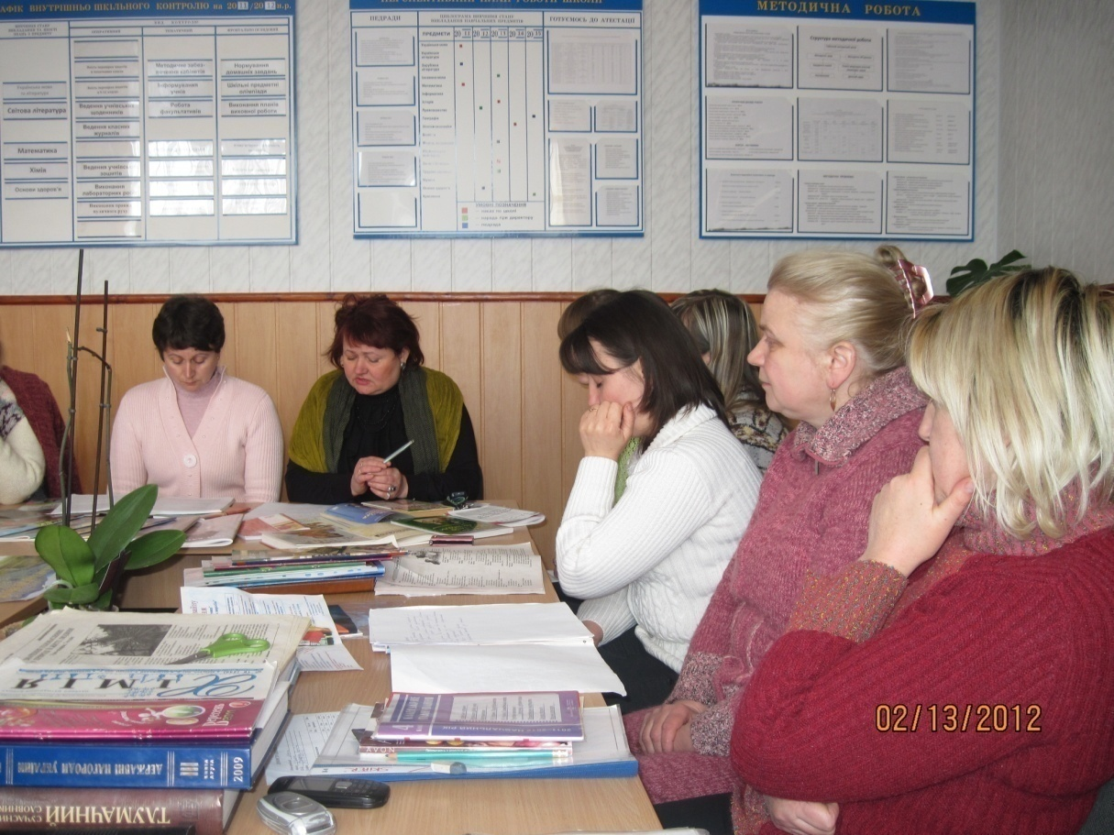
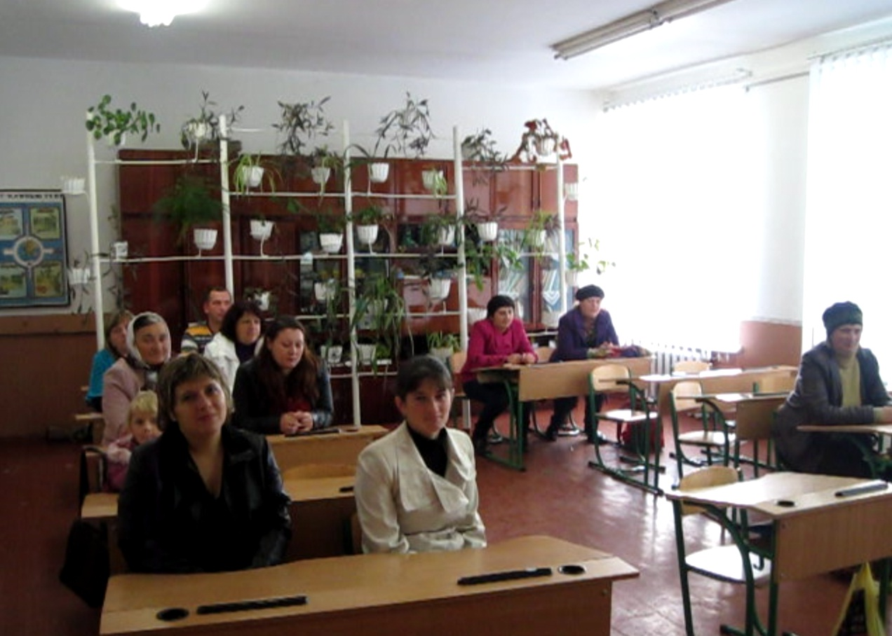
БАТЬКІВСЬКИЙ ВСЕОБУЧ

Slide 4
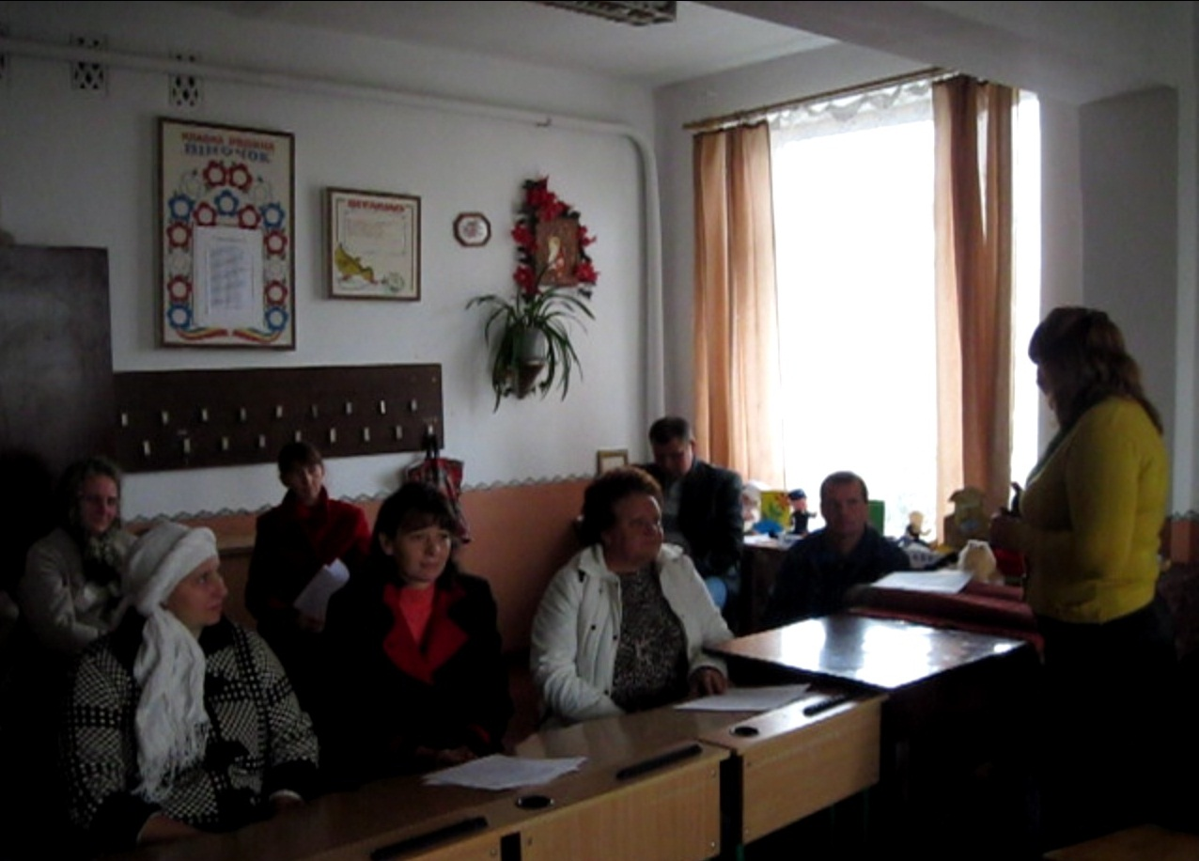
БАТЬКІВСЬКІ ЗБОРИ

Slide 5
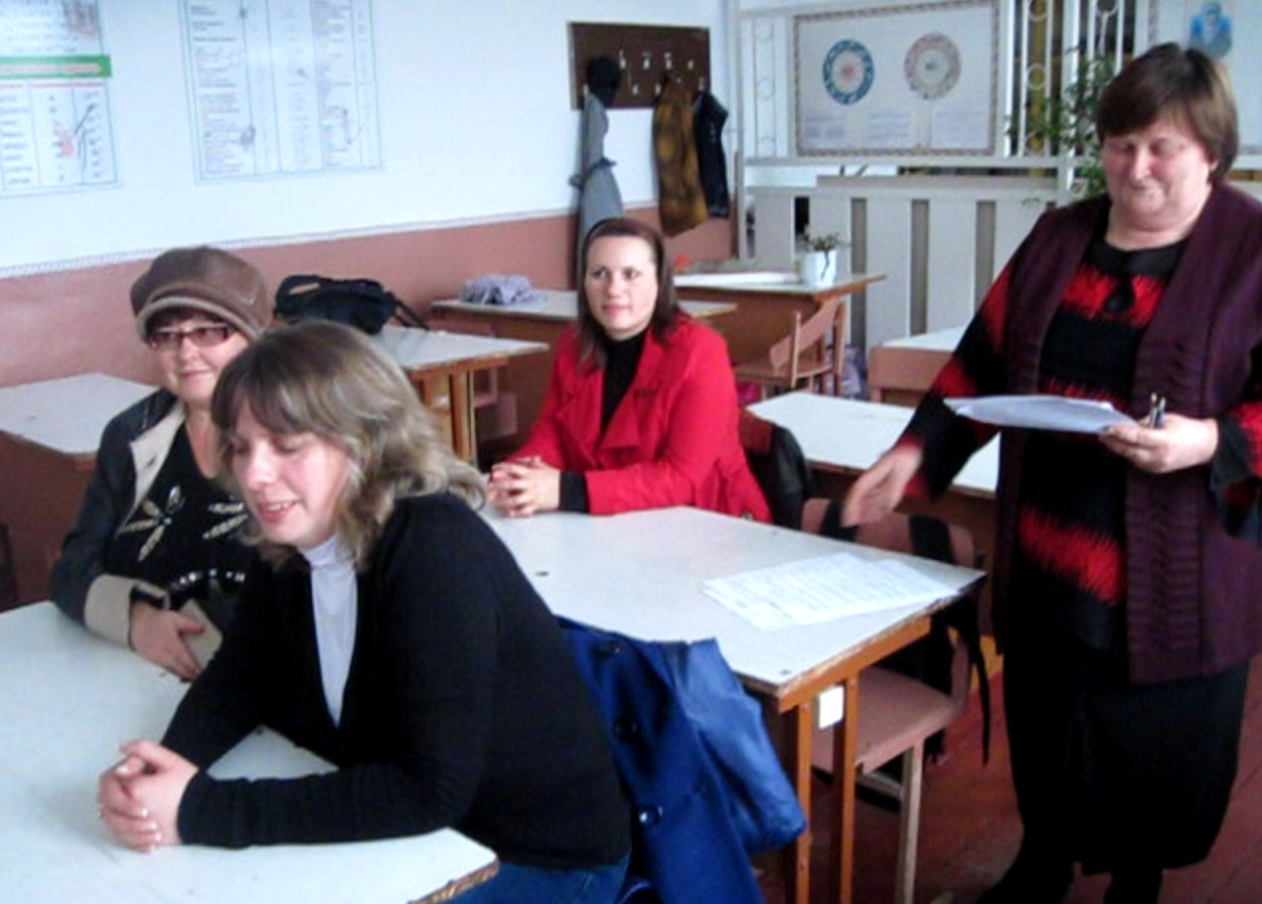

Slide 6
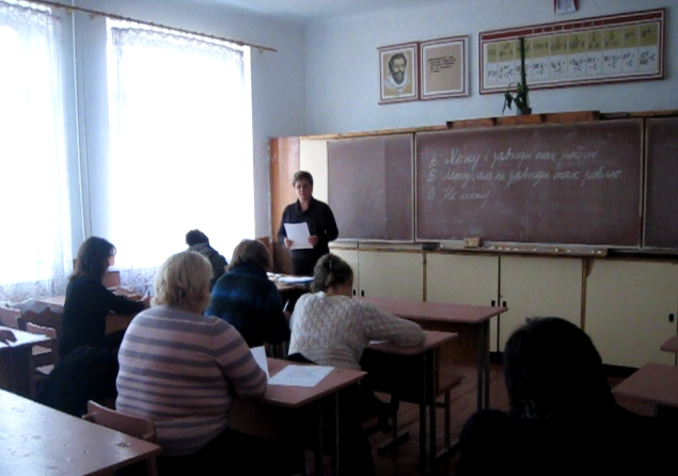

Slide 7
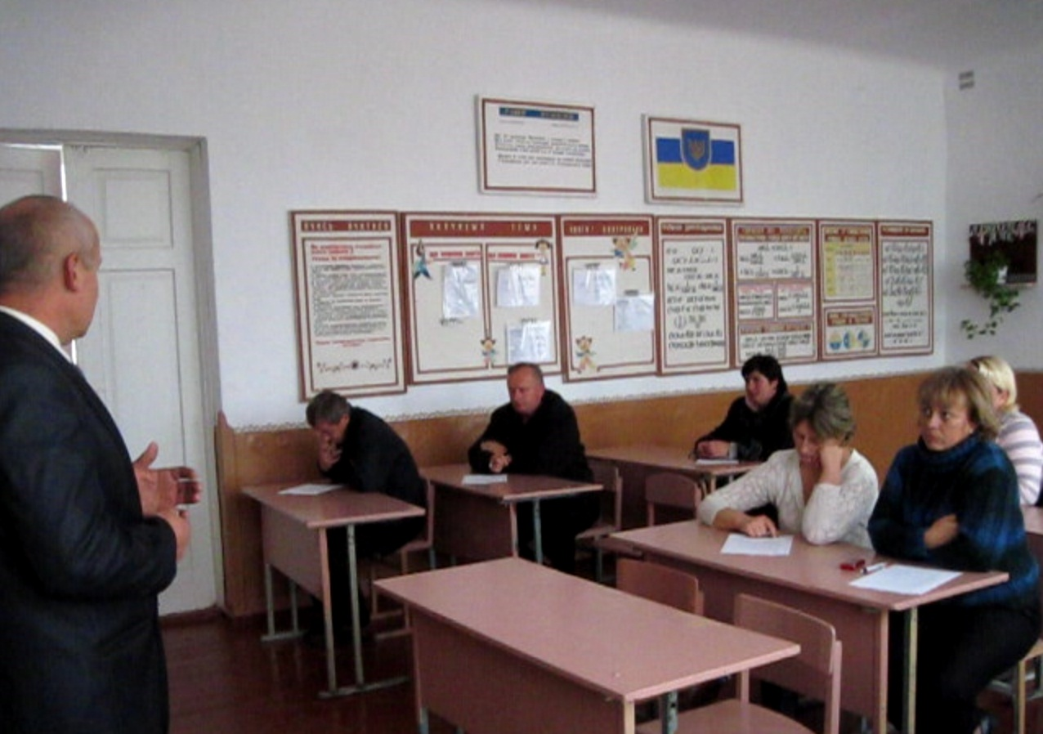

Slide 8
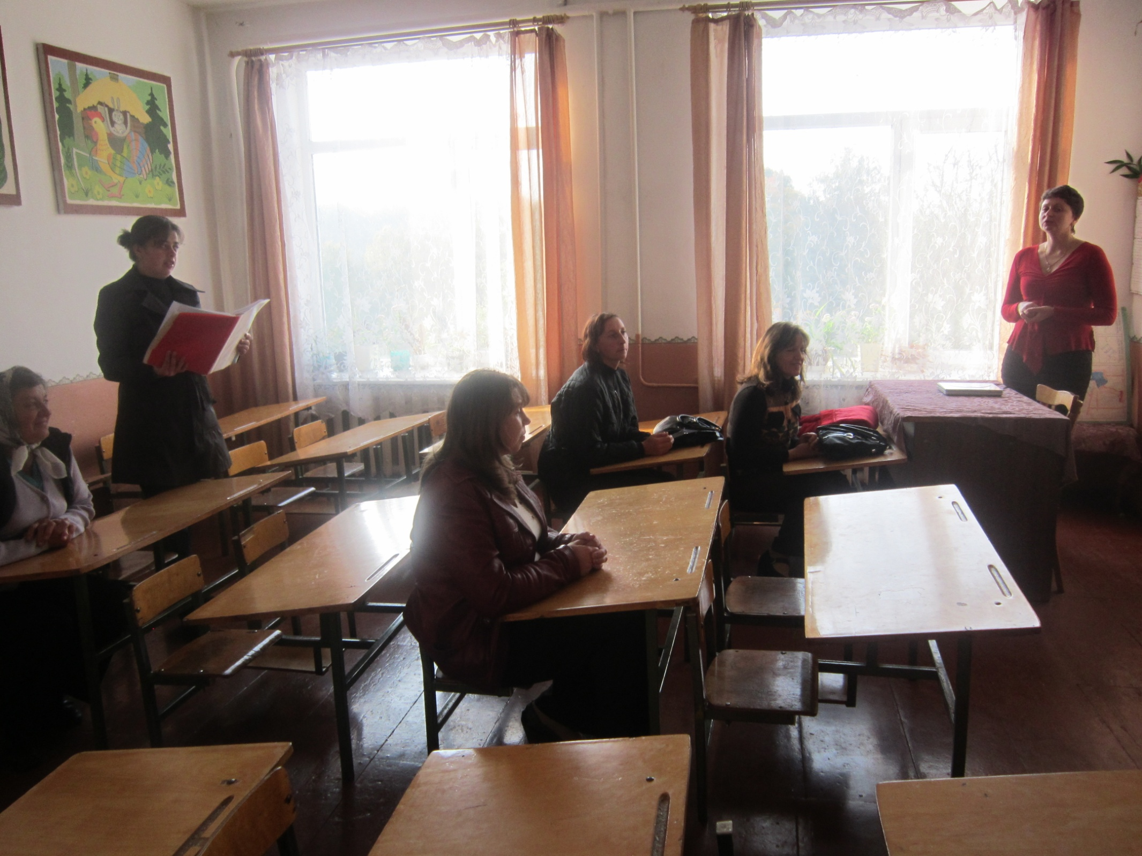

Slide 9
Завдання батьківського комітету:
зміцнення зв’язку між школою і родиною з метою встановлення єдності виховних вимог і впливів на дітей;
залучення батьків до активної участі у житті класу, школи, до організації позакласної роботи;
участь в організації широкої педагогічної пропаганди серед батьків;
допомога школі в якісному здійсненні повної загальної середньої освіти.

Slide 10
Напрямки роботи батьківського комітету:
вирішення завдань організації навчальної діяльності;
організація і проведення батьківських зборів;
створення і примноження традицій школи;
залучення батьків до проведення бесід, дискусій, родинних свят, інших творчих справ;
робота шкільної ради профілактики правопорушень;
організація дозвілля учнів;
організація зустрічей з психологом та лікарями.

Slide 11
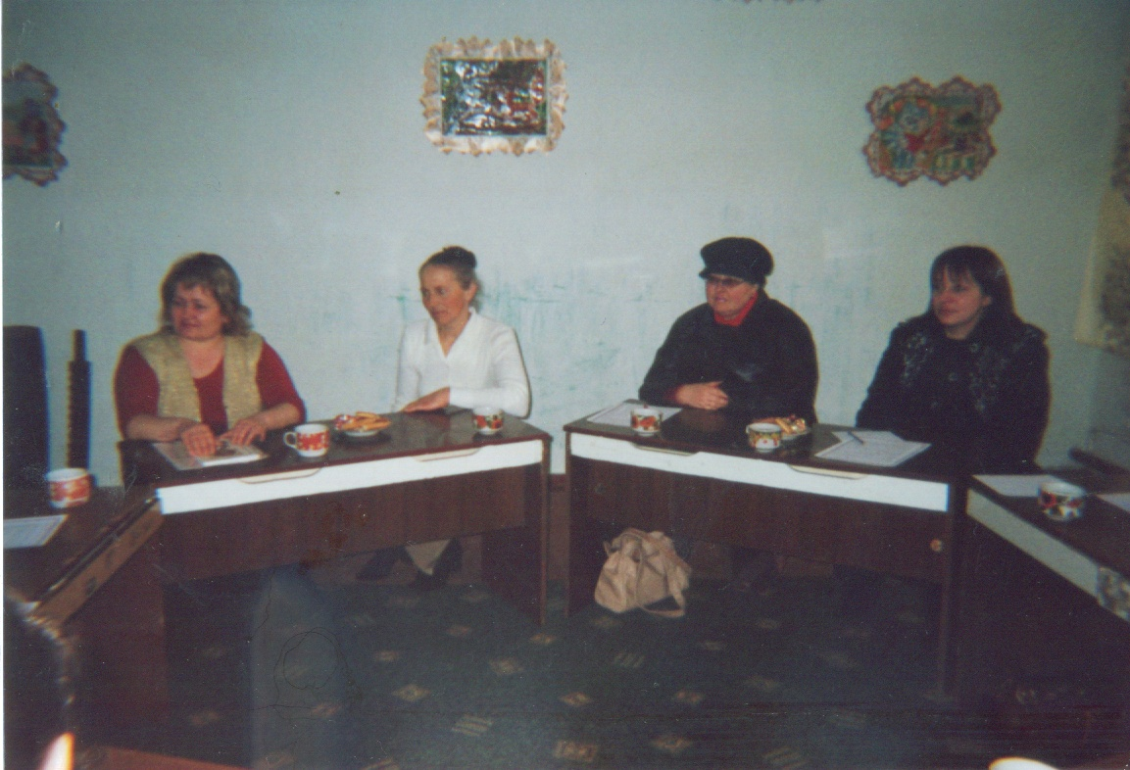
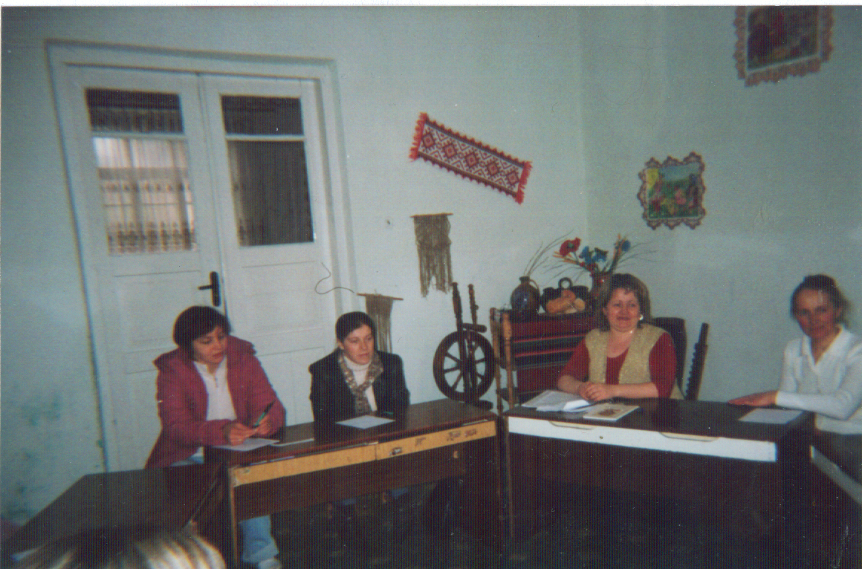
АКТИВНІ ТА ІНТЕРАКТИВНІ ФОРМИ РОБОТИ
ДИСКУСІЯ
ТРЕНІНГ

Slide 12
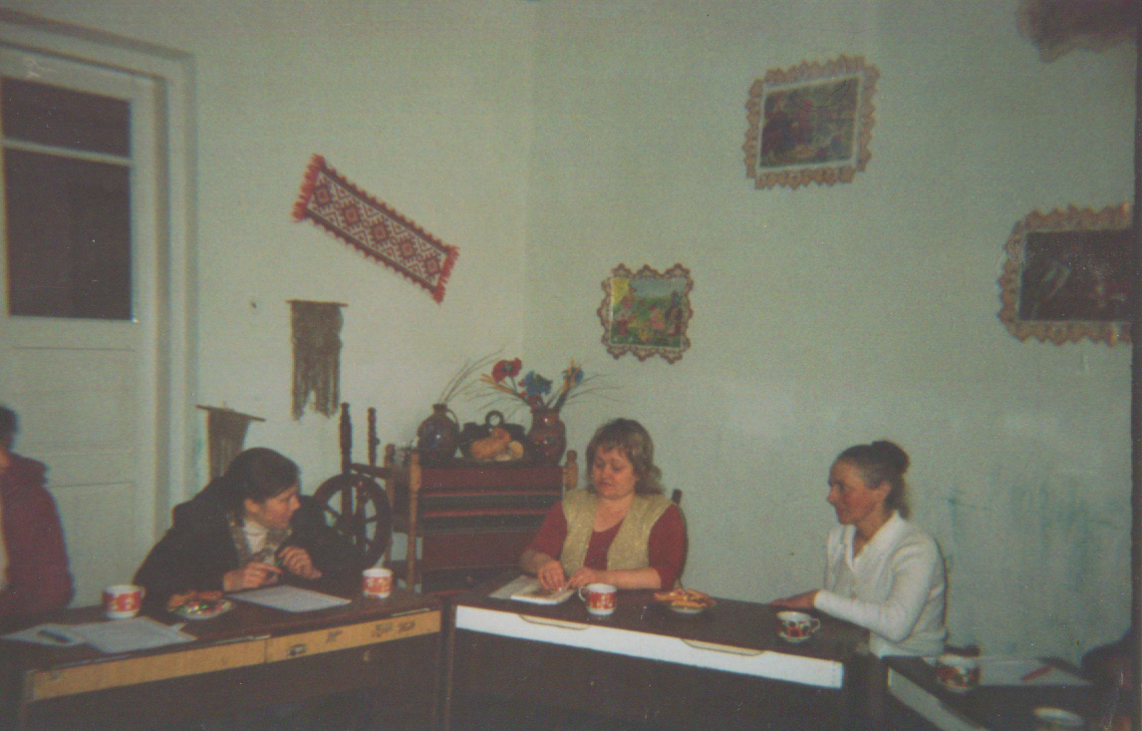
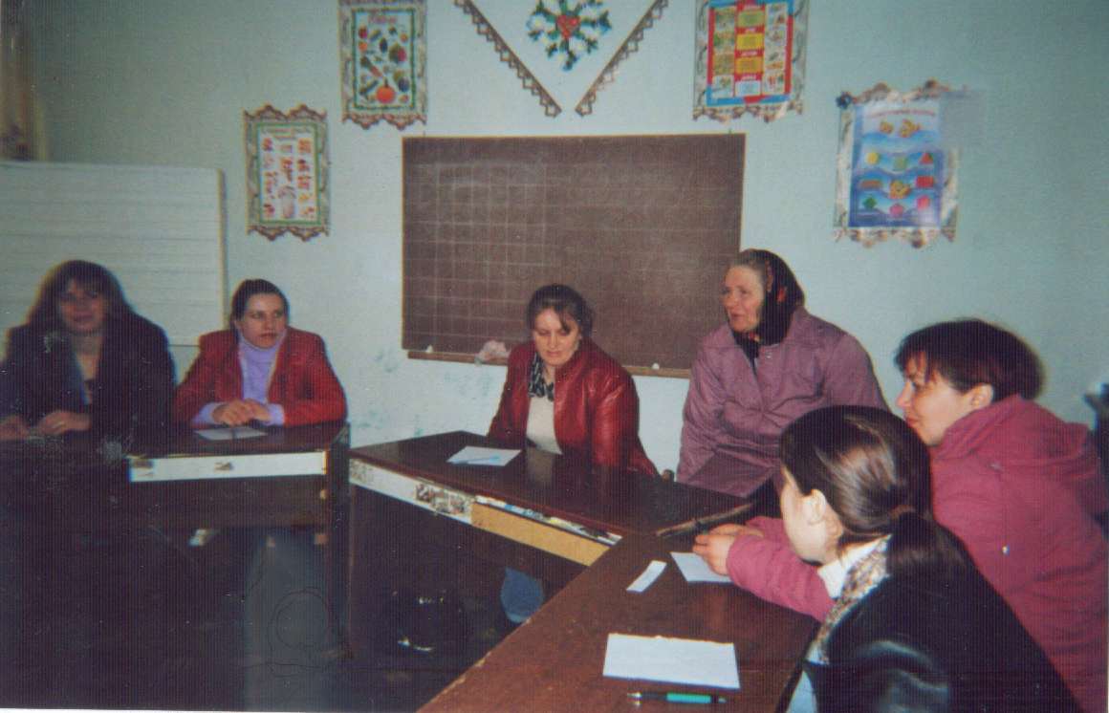
ПРАКТИКУМ
СЕМІНАР-

Slide 13
КОЛЕКТИВНІ
ТВОРЧІ СПРАВИ

Slide 14
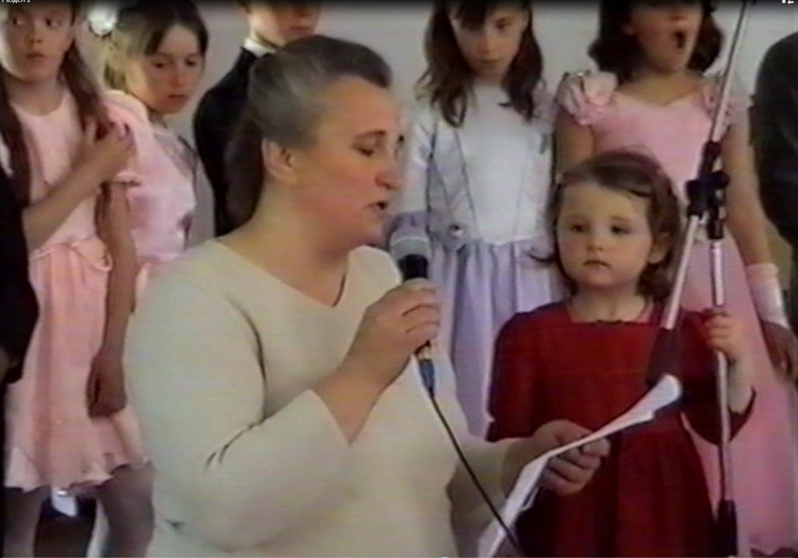
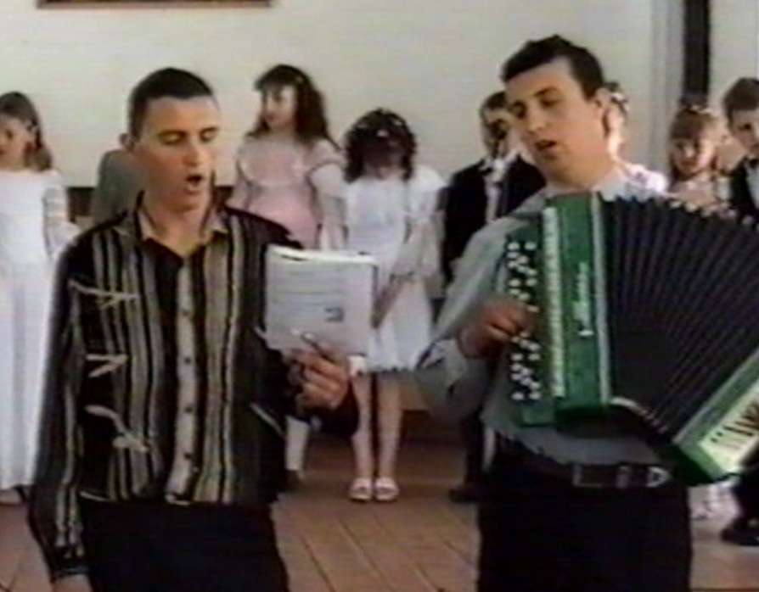
«Людське щастя від роду і до роду у вись росте з корінням родоводу»

Slide 15
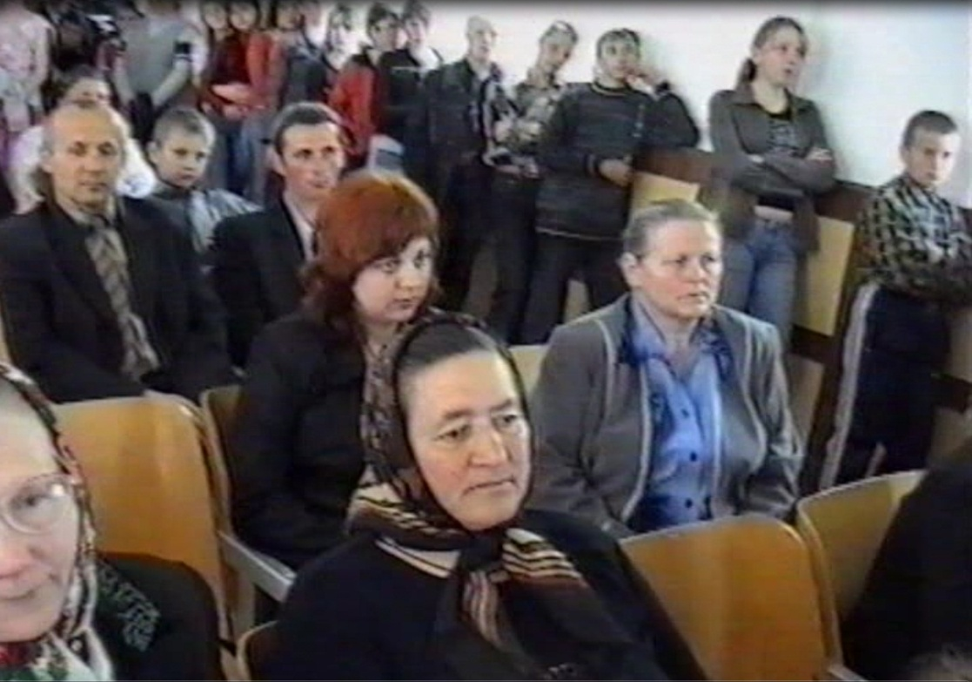
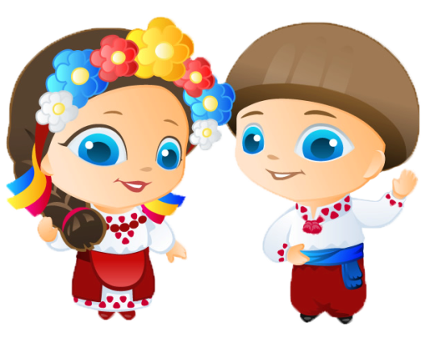
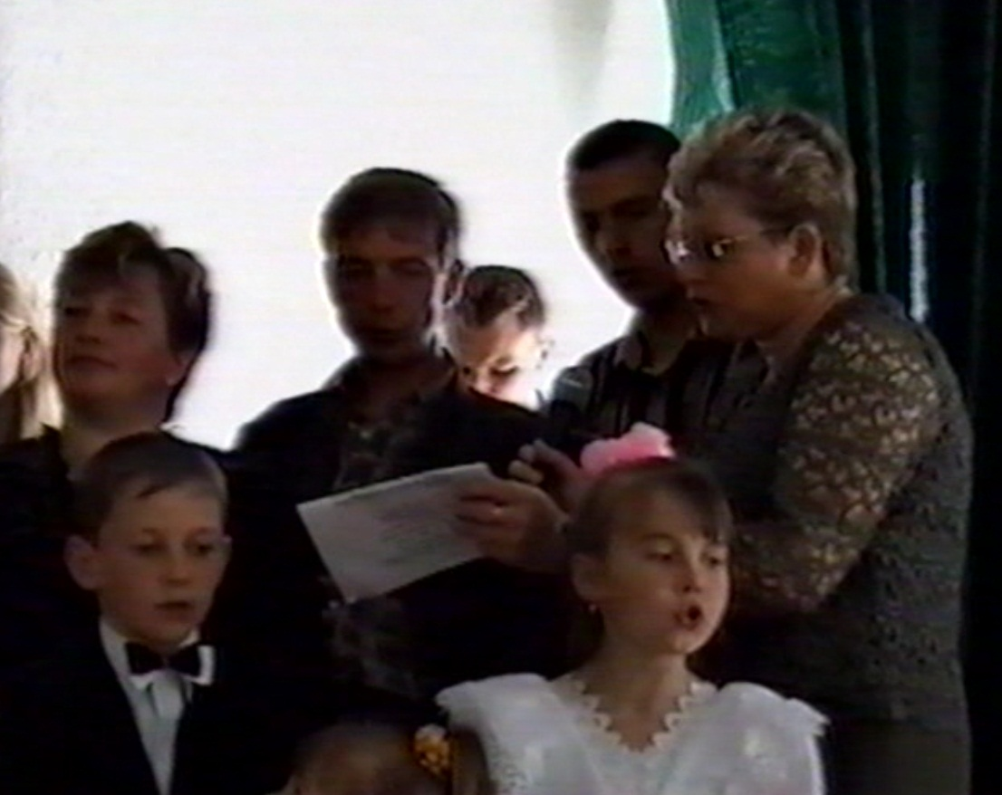

Slide 16
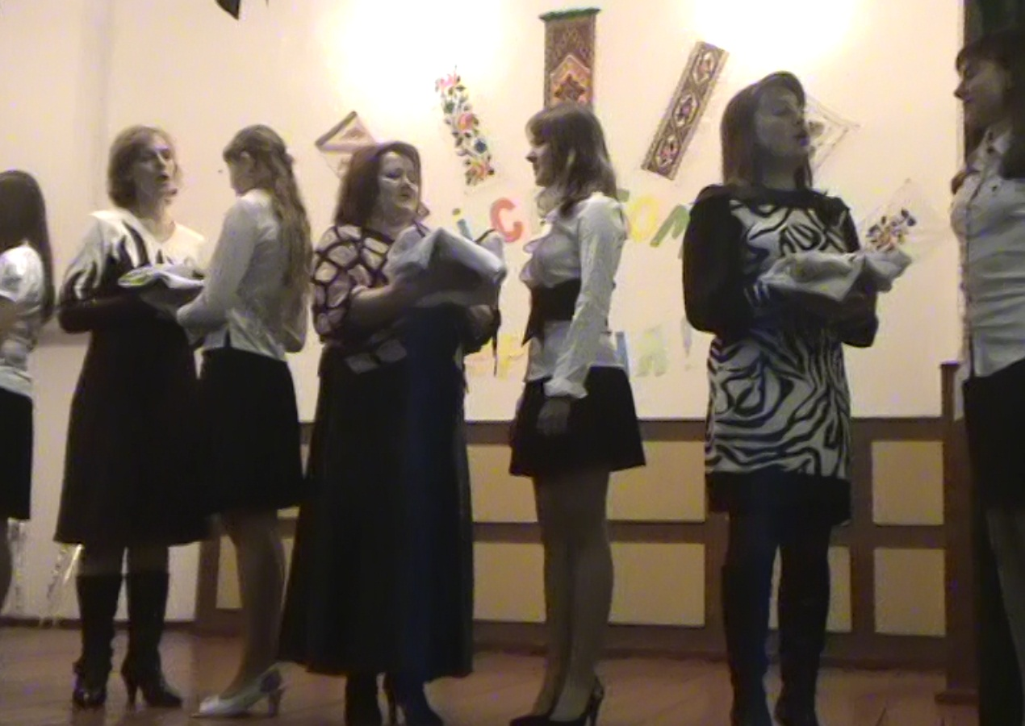
музичне мистецтво
«Лиш би мама на світі жила»

Slide 17
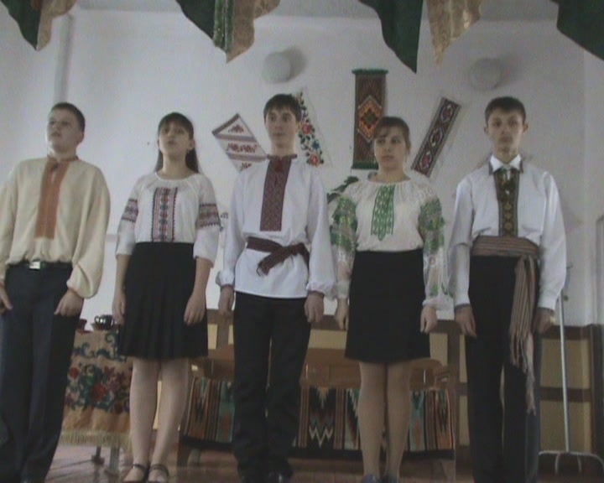
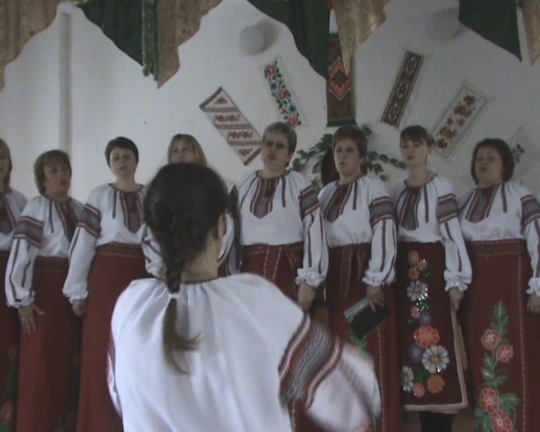

Slide 18
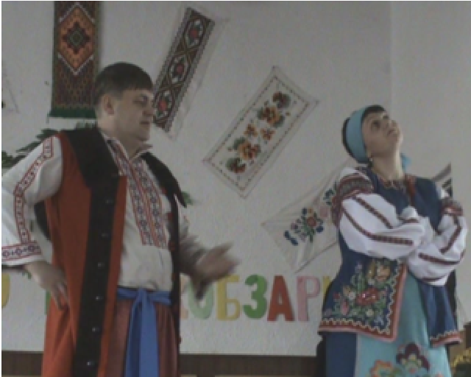
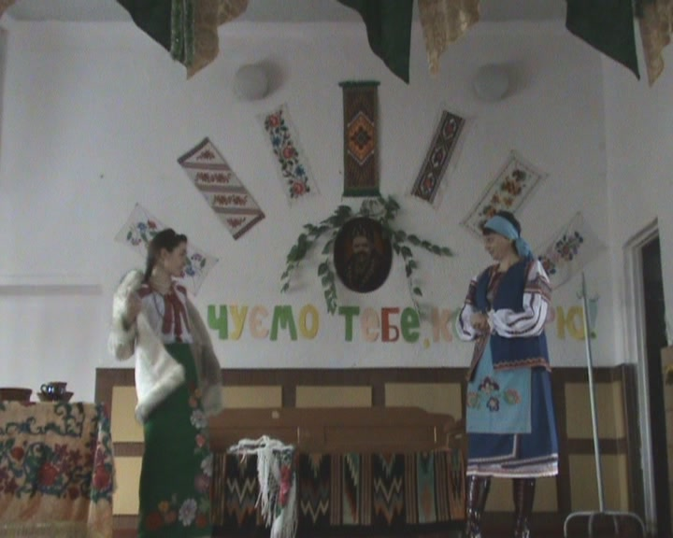
театральне мистецтво
крізь століття!»
«Ми чуємо тебе,
Кобзарю,

Slide 19
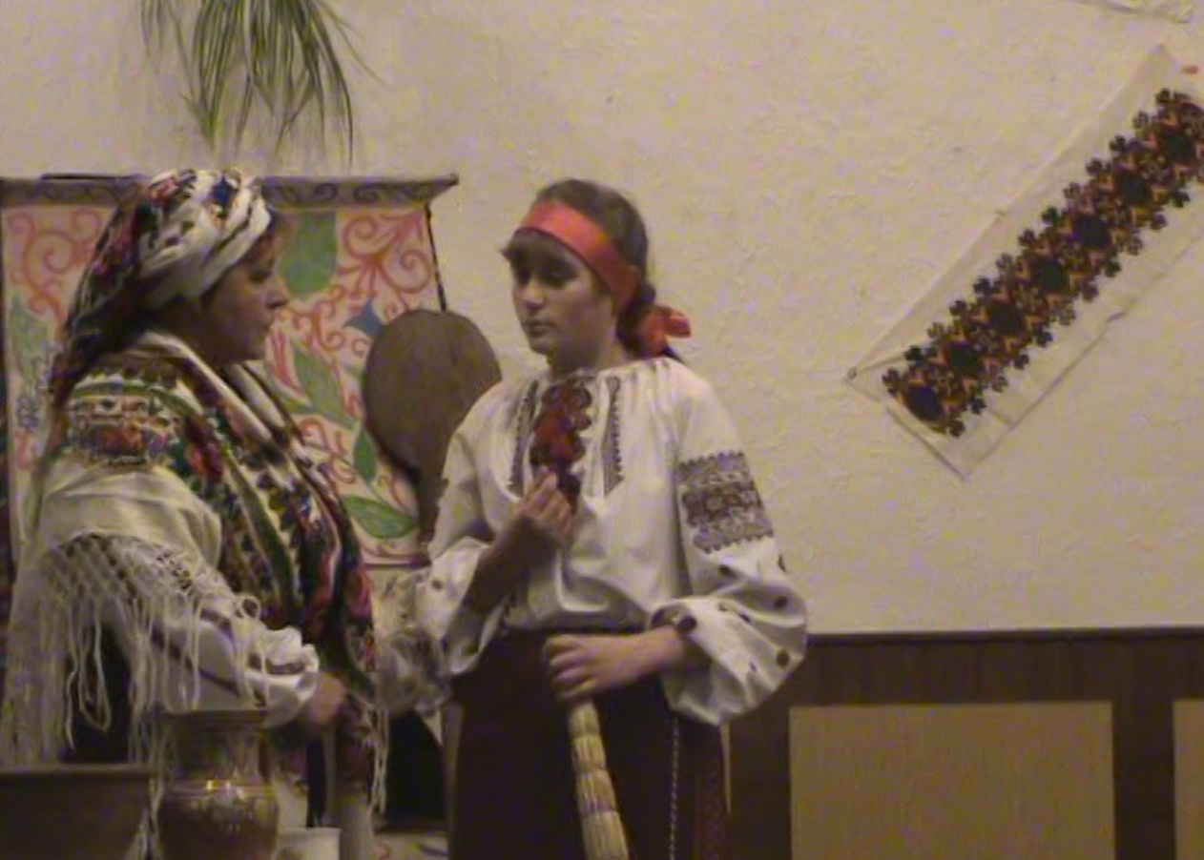
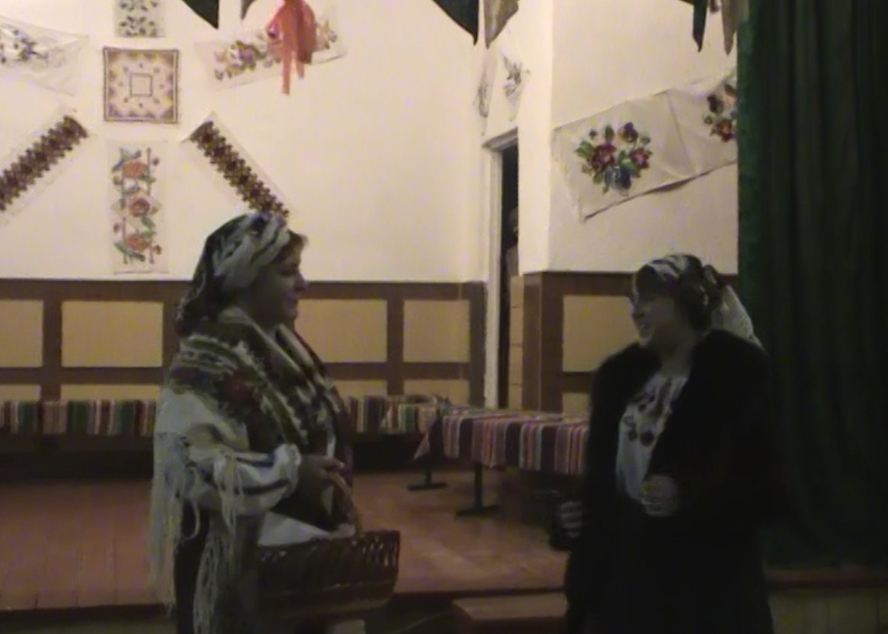
вечорниці
Андріївські

Slide 20
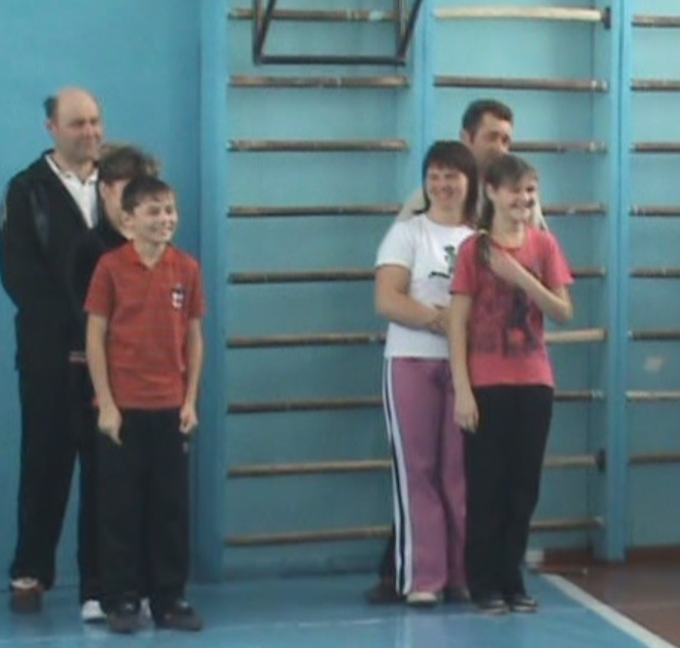
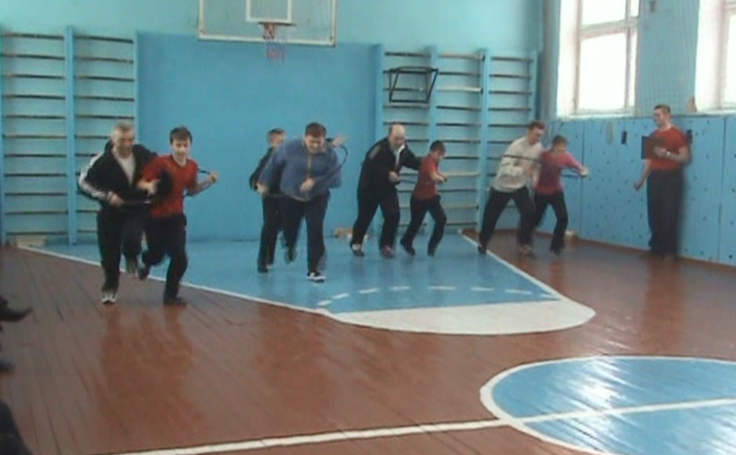
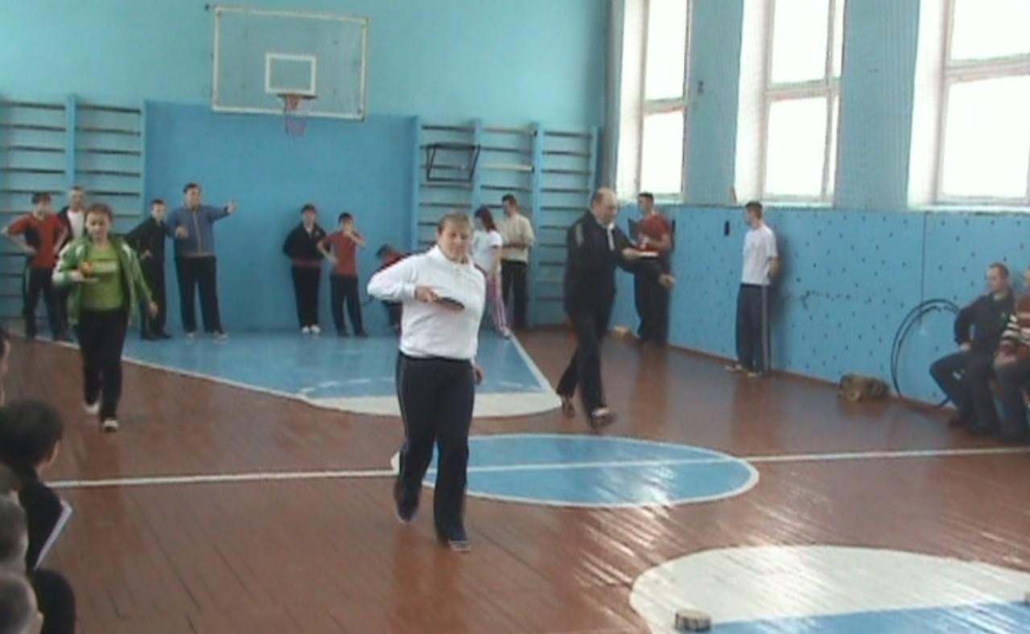
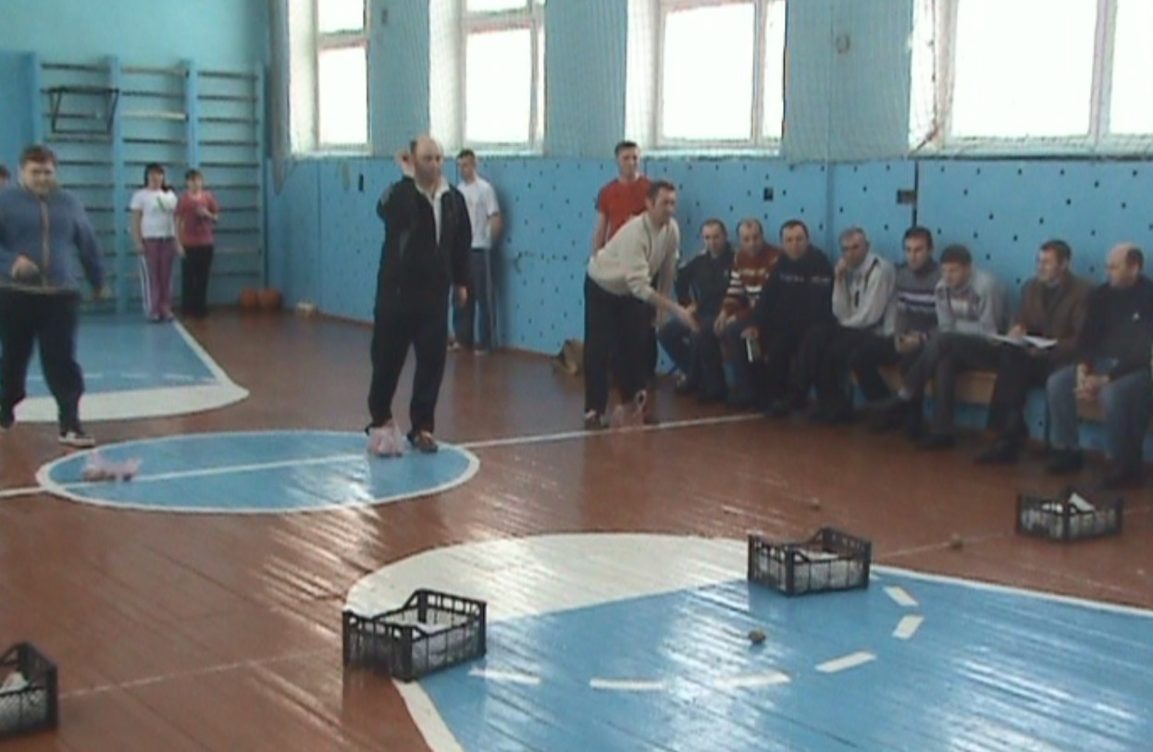
здоровий спосіб життя
«Тато, мама, я – спортивна сім’я»

Slide 21
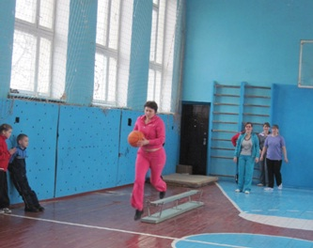
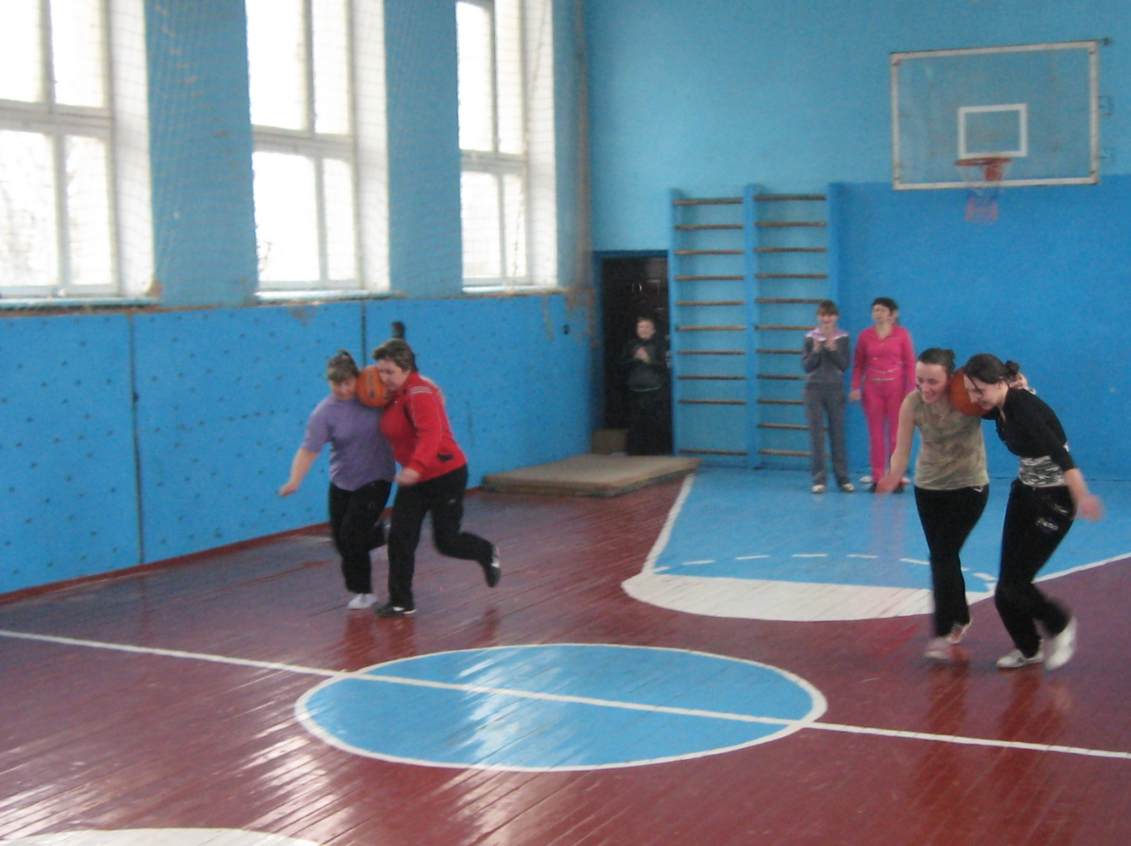
«У здоровому
тілі -
здоровий
дух»

Slide 22
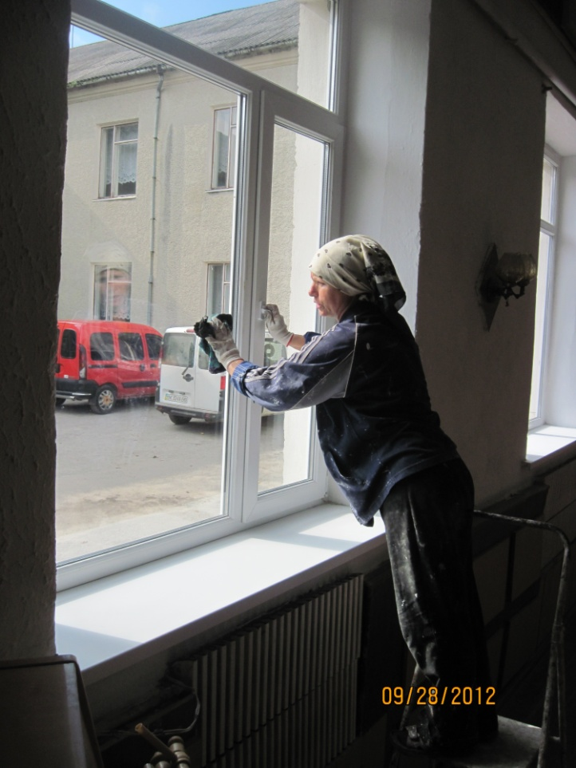
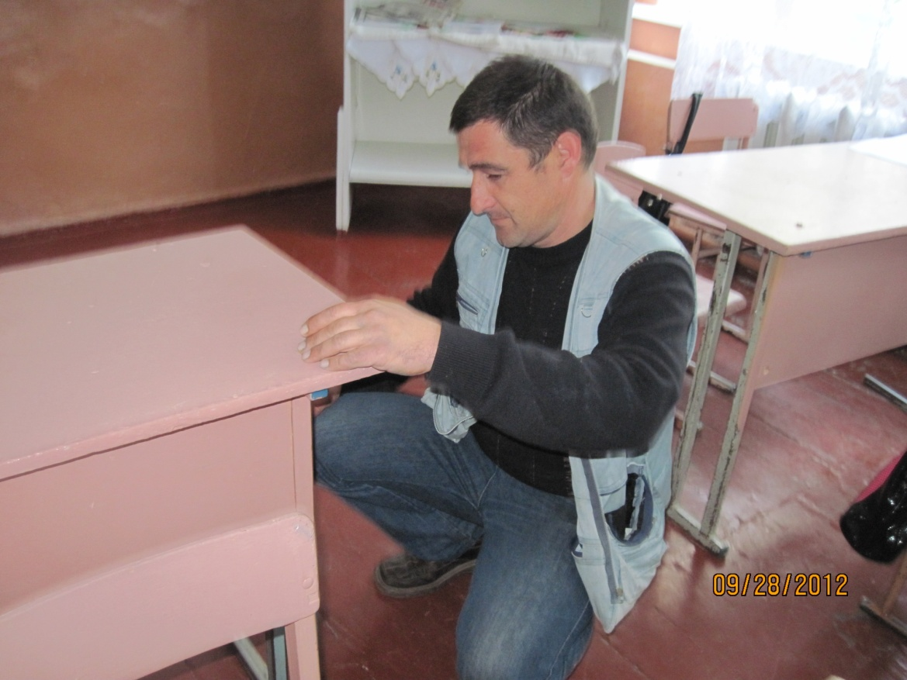
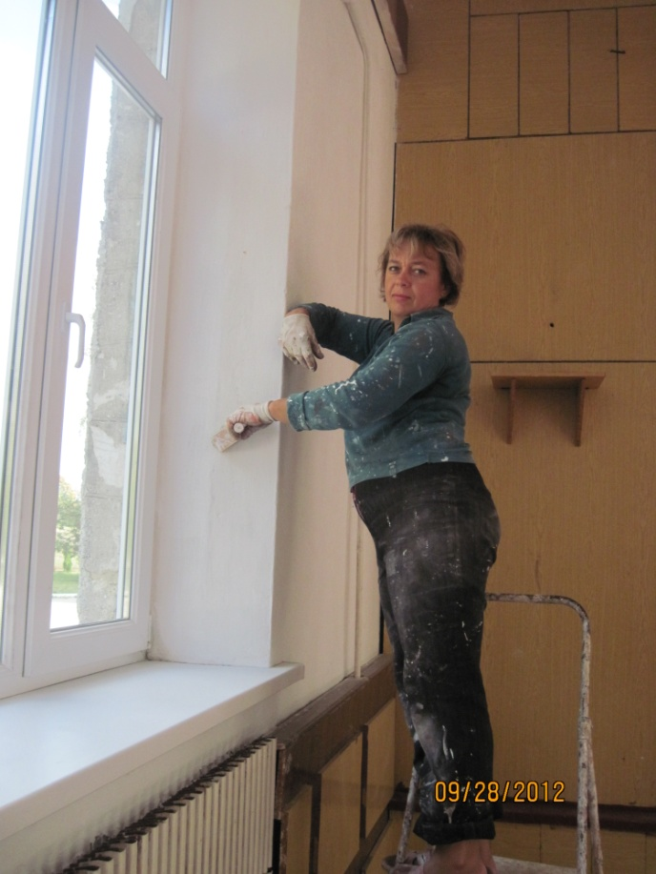
трудова діяльність

Slide 23
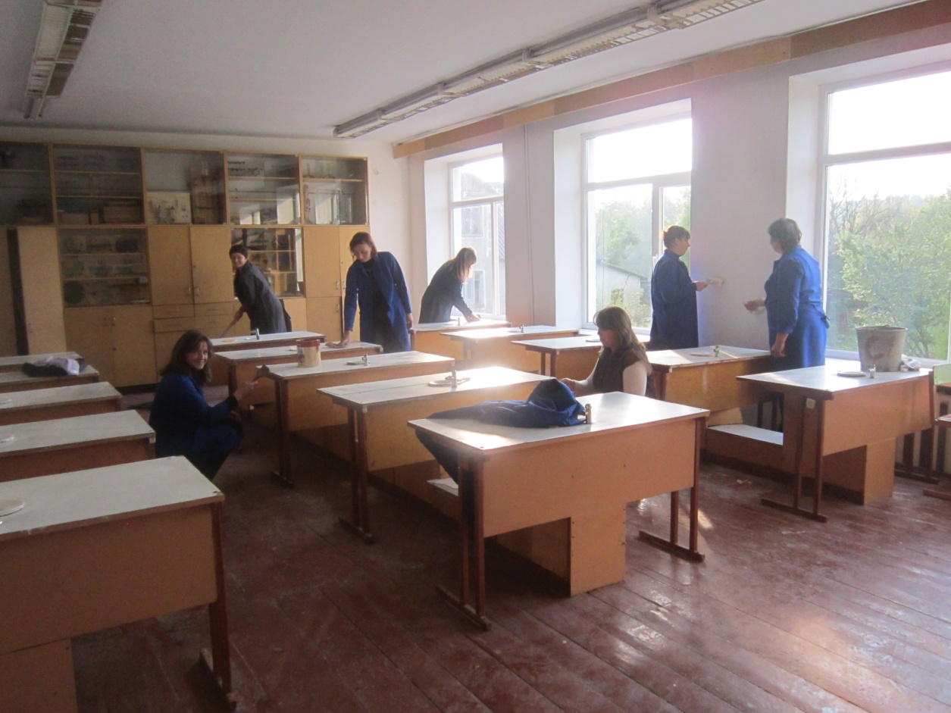
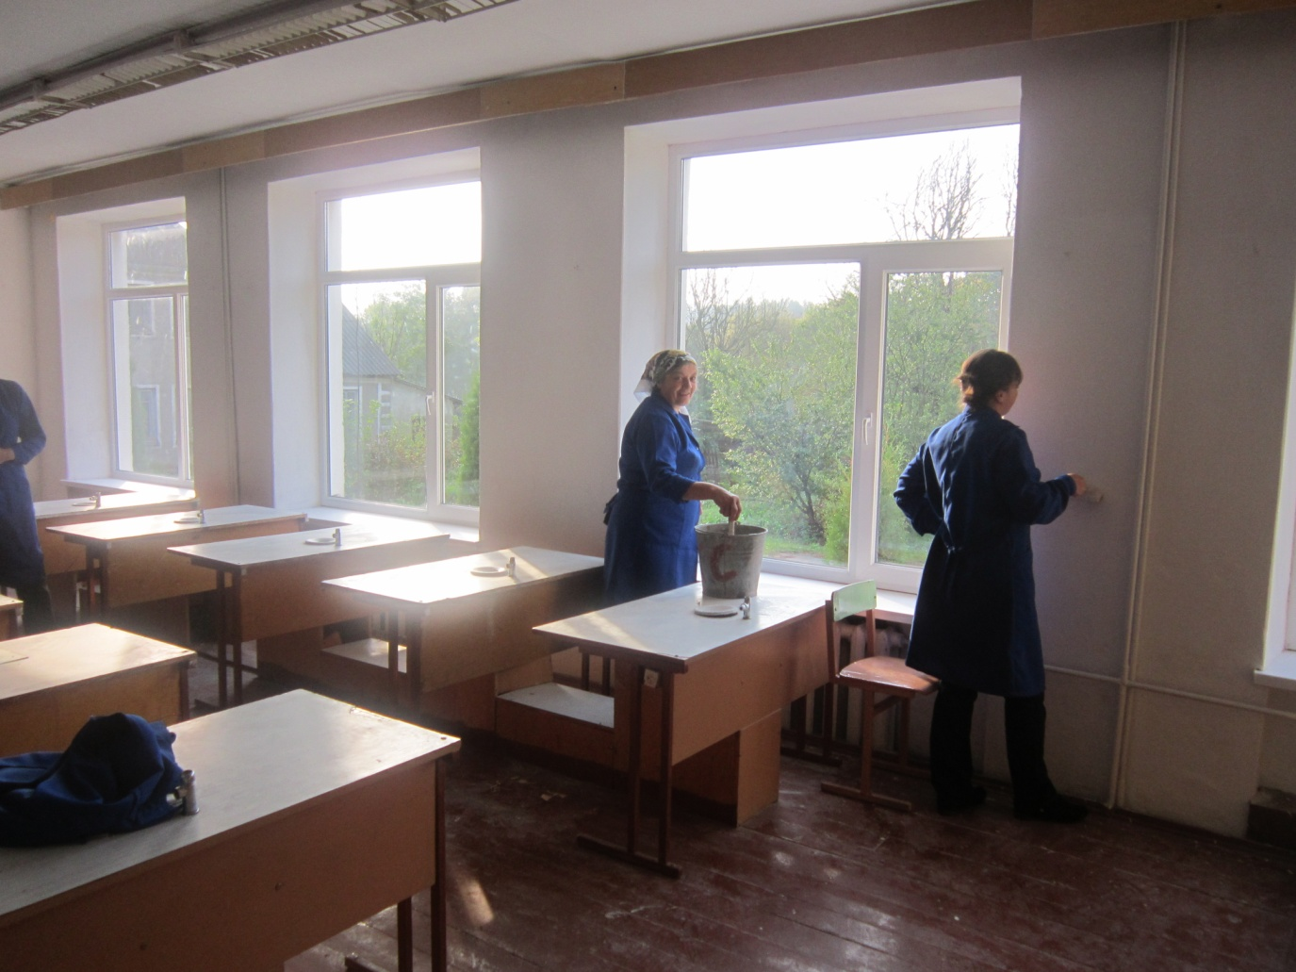

Slide 24
ДЯКУЮ
ЗА
УВАГУ!
Завуч по виховній роботі
Бойко Марія Петрівна

